Slide 1
Usprawnienie rozliczeń podatnika w podatku dochodowym od osób fizycznych – zmiana reguł w algorytmach w usłudze
Twój e-PIT

Slide 2
Usprawnienie rozliczeń podatnika w podatku dochodowym od osób fizycznych – zmiana reguł w algorytmach w usłudze Twój e-PIT
Wnioskodawca: Minister Finansów
Beneficjent: Ministerstwo Finansów
Partnerzy: brak
Źródło finansowania: budżet państwa – cz. 19, budżet, finanse publiczne i instytucje finansowe
Całkowity koszt projektu: 53 809 483, 00 zł
Planowany okres realizacji projektu: styczeń 2023 – lipiec 2024 roku

Slide 3
Cel projektu:
Zapewnienie klientom KAS efektywnego i ergonomicznego narzędzia online ułatwiającego wywiązywanie się z obowiązków podatkowych poprzez udostępnienie zeznań PIT-28, PIT-36, PIT-37, PIT-38 oraz oświadczeń PIT-OP i informacji PIT-DZ za 2022 r., które będą uwzględniały zmiany w przepisach Polskiego Ładu i Niskich Podatków;
Zapewnienie klientom KAS efektywnego i ergonomicznego narzędzia online ułatwiającego wywiązywanie się z obowiązków podatkowych poprzez udostępnienie zeznań PIT-28, PIT-36, PIT-36L, PIT-37, PIT-38 oraz oświadczeń PIT-OP i informacji PIT-DZ za 2023 r., które będą uwzględniały rozliczenia klientów prowadzących jednoosobową działalność gospodarczą oraz działy specjalne produkcji rolnej oraz inne zmiany w przepisach prawa.
Cel strategiczny:
Nowoczesna, przyjazna, bezpieczna obsługa podatnika [Cel KAS: 2.1]
Automatyzacja i digitalizacja usług [Cel KAS: 2.2]
Poprawa skuteczności i efektywności działania organizacji [Cel KAS: 4.1]

Slide 4
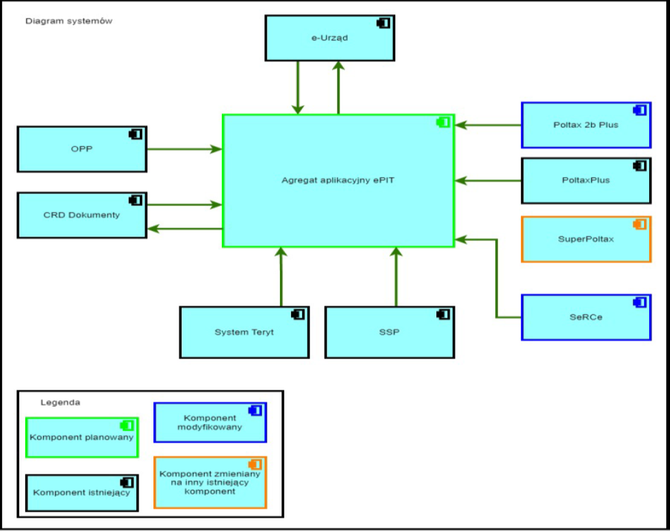
ARCHITEKTURA
Widok kooperacji aplikacji

Slide 5
Dziękuję za uwagę

